Slide 1
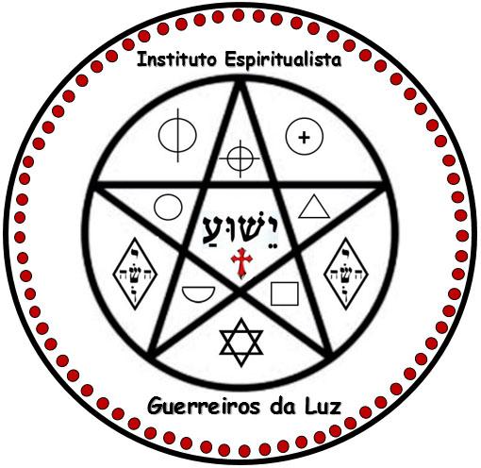
Magia e Autodefesa Psíquica
Por
Marco Bechara

Slide 2
Sólidos
A DE NS A M
E N
T O
Visível
Líquidos
4%
Matéria
Gás
Invisível
Plasma
Perispírito
23%
Fluido de Orbe
Fluido Vital
73%
Fluido de Galáxia
Fluido Universal

Slide 3
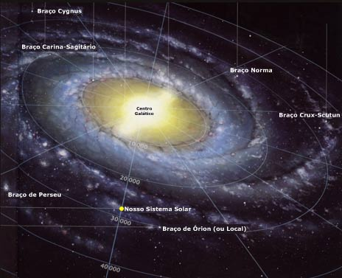
Nosso Sistema solar: No esporão de Órion - 27 mil anos-luz do centro galáctico.
Tudo no universo é energia, mais adensada ou menos adensada, que vibra, tem ritmo e tem correspondência com o ser humano! Logo, o homem pode transmutar essas energias, pela ação consciente de sua mente, alterando a vibração, o ritmo, polarizando e despolarizando objetos e corpos (sutis e físico);

Slide 4
Magia, bruxaria, feitiços e encantamentos, existem?
A magia, a bruxaria, os feitiços e os encantamentos fazem parte da história de todos os povos, em todas as épocas! Conhecimentos e práticas, temidos por muitos, desacreditadas e negadas por outros, eles sempre estiveram, e continuam presentes em nosso dia-a-dia!
Fazer “magia” necessita de conhecimentos e experiências em diversas áreas das ciências materiais e esotéricas.
O que diferencia se você faz goécia (magia negra) ou anti-goécia (magia branca) é sua intenção! Já sabemos que a lei kármica, nos evidencia que “o plantio é livre, mas o colheita é obrigatória”. Logo, responsabilidade e entendimento sobre as leis naturais, são fundamentais para sua escolha!
Qualquer pessoa, mesmo sem querer ou saber, pode fazer a mais nefasta “magia negra” ao desejar mal a alguém, seja por palavras, pensamentos ou atitudes!

Slide 5

Final do capítulo 11, pag.154:
“[...] O Evangelho resolve todos os problemas do mundo carnal e espiritual, sem necessidade de amuletos, talismãs, mitos, crendices, religiões, sortilégios, benzimentos, corpo-fechado, deformações, preces, despachos, passes, doutrinas, trabalhos de mesa ou de terreiros.[...]”
[...] O homem não atrai fluidos maléficos sobre si, desde que mantenha o pensamento limpo e fraterno sobre a irmã sensual que passa, o cidadão que erra, o vizinho que incomoda, o patrão que explora, o governo que se corrompe, o sacerdote que avilta a igreja, o companheiro que prevarica [...]
“[...] Mas o homem que pode dispensar todas essas coisas do mundo [...] não precisa mais encarnar-se nos mundos planetários, porque é ele um cidadão autêntico do Céu!”

Slide 6
Logo, de forma consciente, com respaldos na ciência, e conhecendo as leis da natureza, concluímos que a utilização das energias contidas nos objetos e nas pessoas (através da invigilância e dos equívocos cometidos pelos encarnados) atraem, SIM, as vibrações endereçadas, em processos magísticos!
Outra advertência, agora sobre matança de animais (pag. 22 a 24): “[...] só os Espíritos completamente liberados de resgates kármicos são invulneráveis aos seus efeitos ruinosos.[...]”
[...] o principal objetivo de Magia de Redenção é advertir os terrícolas quanto à sua tremenda responsabilidade espiritual pelo derrame de sangue de animais e aves, através de matadouros, frigoríficos, charqueadas e açougues, cuja barbárie "civilizada" gera cruciante carma humano e torna-se a principal fonte de infelicidade terrena. Enquanto o sangue do irmão menor verter tão cruelmente na face da Terra, os espíritos desencarnados também terão farto fornecimento de tônus vital’ para a prática nefanda do vampirismo, obsessão e feitiçaria.[...]”

Slide 7

Questões 551 a 557:
“[...] Certas pessoas têm o poder magnético muito grande, do qual podem fazer um mau uso, se seu próprio Espírito é mau e, nesse caso, elas podem ser secundadas por outros maus Espíritos. Mas não acrediteis nesse pretendido poder mágico que não existe senão na imaginação de pessoas superticiosas, ignorantes das verdadeiras leis da natureza ... mal observados e, sobretudo, mal compreendidos.[...]
“[...] O Espiritismo e o magnetismo nos dão a chave de uma multidão de fenômenos sobre os quais a ignorância bordou uma infinidade de fábulas, onde os fatos são exagerados pela imaginação. O conhecimento claro dessas duas ciências, que por assim dizer são apenas uma, mostrando a
realidade das coisas e sua verdadeira causa, é o melhor preservativo contra as ideias supersticiosas, porque mostra o que é possível e o que é impossível, o que está nas leis naturais e o que é uma crença ridícula.[...]
[...] Deus não escuta uma maldição injusta. [...] ela pode ter uma influência momentânea, mesmo sobre a matéria, mas essa influência não ocorre senão pela vontade de Deus e como acréscimo de prova para aquele que é dela objeto.[...] A benção e a maldição não podem jamais desviar a Providência do caminho da justiça; ela não atinge o maldito senão é mau, e sua proteção não cobre senão aquele que a merece.”
Os Espíritos afirmam que ninguém tem o poder sobrenatural de fazer mal ao próximo. Porém, todos estão sujeitos as leis naturais (afinidade; Kármica)

Slide 8

Vejamos o diálogo entre o Espírito Ângelo Inácio e Pai João, Cap.8:
“[...] a grande maioria dos espíritas ignora os mecanismos da magia: tanto a dita magia branca, quanto a magia negra. — Alguns chegam ao disparate de afirmar, inclusive, que não existe magia negra [...] já passaram da hora de investigar os mecanismos da magia, tão conhecidos dos magos e feiticeiros, seus colegas ancestrais.[...]
[...] feitiço ou magia não abrange somente o preparo de objetos ou condensadores energéticos por parte dos especialistas, magos e feiticeiros. Hoje, estudamos também, como símbolo e subproduto da magia, os poderes mentais mal conduzidos [...] Além desses exemplos, também movimentam poderes ocultos perniciosos o falatório inútil, as brigas e disputas entre irmãos de fé, que se tornam inimigos íntimos a troco de tão pouco. Todos
esses elementos materializam cotas de energias mórbidas e destrutivas, que se agregam às auras dos irmãos encarnados e são ou serão absorvidas por seus organismos. Tudo isso é magia, é feitiço, é encanto. [...]”

Slide 9
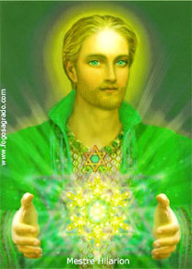
Afirmação que objetiva a cura de qualquer mazela do corpo físico ou da alma: (Mensagem de um amigo Espiritual)
Invocação- Em nome de Deus, em nome de Jesus, e de todas as Egrégoras de tratamento e cura, Eu vos peço, e acreditando ser merecedor, afirmo:
Meus corpos vibram na frequência do poder de Deus;
Eu manifesto a saúde, a harmonia, e a Luz da perfeição;
O Deus que me habita é imanente em todo o Cosmo;
Deus está em mim, e é em mim presença absoluta;
A irradiação da luz Divina, vibra nos meus corpos;
Eu manifesto a saúde, a harmonia, e a Luz da perfeição;
O Deus que me habita é imanente em todo o Cosmo;
Eu manifesto a perfeição de Deus em mim;
Minha vontade é a vontade do Pai; por isso...
Eu manifesto a saúde, a harmonia, e a Luz da perfeição;
O Deus que me habita é imanente em todo o Cosmo;
Amada presença de Deus, louvo a ti pela graça alcançada.
Hilárion
Mestre do 5° Raio
Repetir 3x
Selamento - Que a Poderosa Presença de Deus em mim, magnetize toda essa energia concedida pelo Pai, restaurando e curando toda e qualquer desequilíbrio do meu corpo físico e dos meus corpos perispirituais. Que assim seja, e assim é. Graças a Deus!

Slide 10
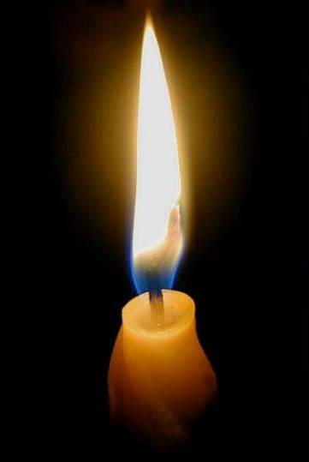
O significado ESOTÉRICO de acender uma vela:
“Em nome de DEUS,
sob o comando de JESUS, e
com a autorização de METATRON
decreto que o flamejar dessa chama,
possa atrair as Salamandras,
queimando e depurando nesse ambiente,
toda e qualquer energia mal qualificada que aqui esteja ou penetre, e
também servindo para me conectar ao sagrado,
fazendo-me entender a necessidade de orar e vigiar!
Que assim seja, e assim é... pela vontade de MEU PAI. Amém”
Mensagem de um “ Espírito amigo”

Slide 11
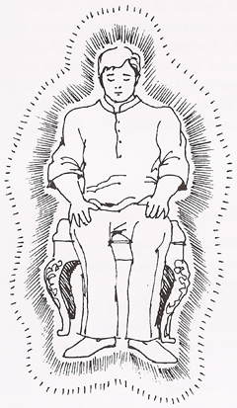
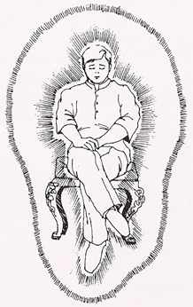
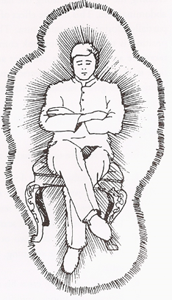
Técnica de Fechamento da Aura:
Posição de interação como o ambiente da Aura
Posição de fechamento parcial da Aura
Posição de fechamento total da Aura

Slide 12
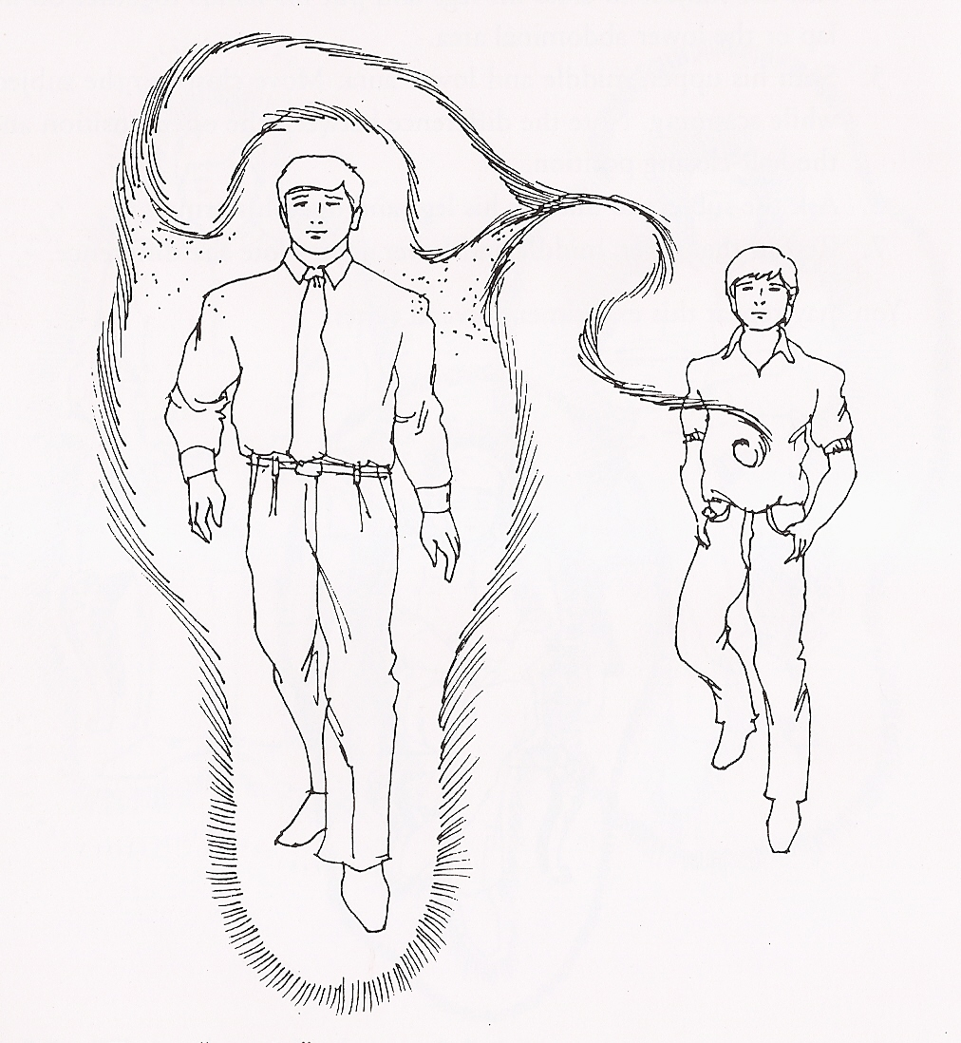
Técnica de “cortar elos”:
Vampiro energético

Slide 13
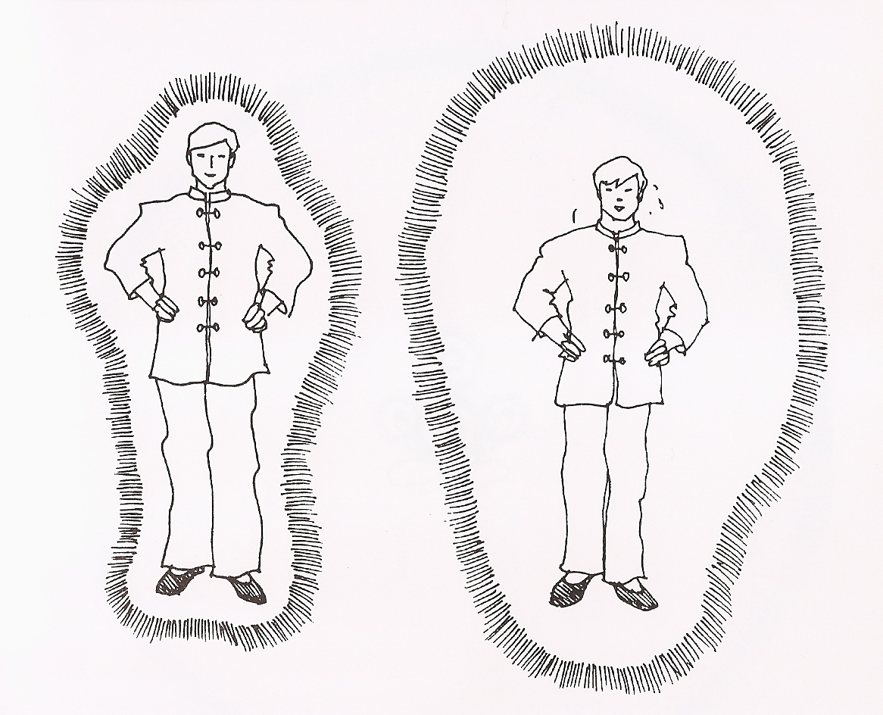
Técnica para ampliar e fortalecer a Aura:
Depois
Antes
Exercícios físicos, meditação, pranayamas, são práticas que alcançam esse objetivo!

Slide 14
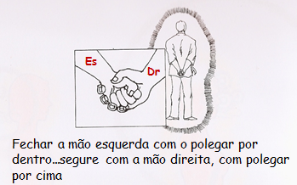
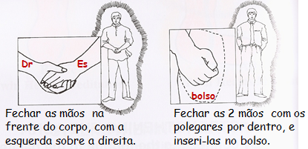
Técnica de fortalecer a Aura conectando a língua ao palato, ao mesmo tempo que você fecha ou une as mãos:

Slide 15
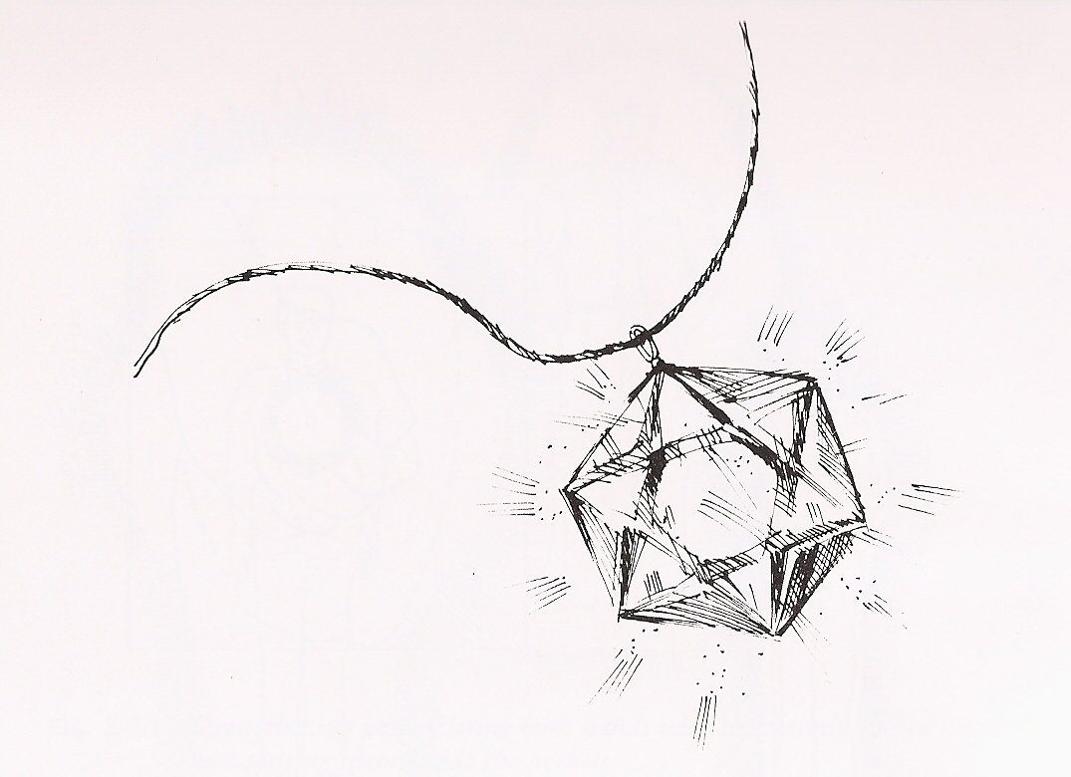
Técnica de utilizar cordão, brinco ou anel de estrela de seis pontas, consagrados:
O desenho geométrico dos 2 triângulos interconectados e invertidos, em seus vértices, representam uma “chave vibracional” que conecta e atrai energias Divinas de benção e proteção! Conhecido como Estrela de David ou selo de Salomão.

Slide 16
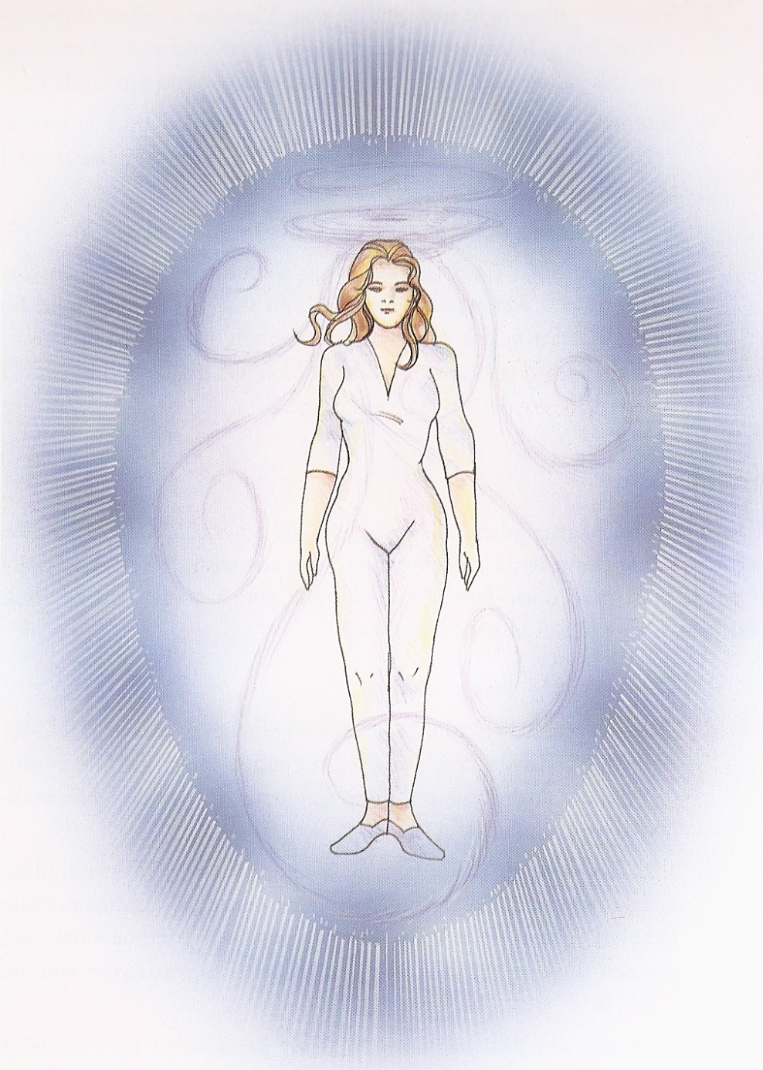
Técnica de Escudamento Espiritual:

Slide 17
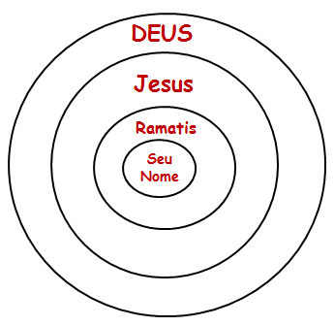
Técnica de produzir um Círculo Mágico:
Técnica utilizada quando estivermos sob intenso ataque psíquico, de encarnados ou desencarnados!

Slide 18
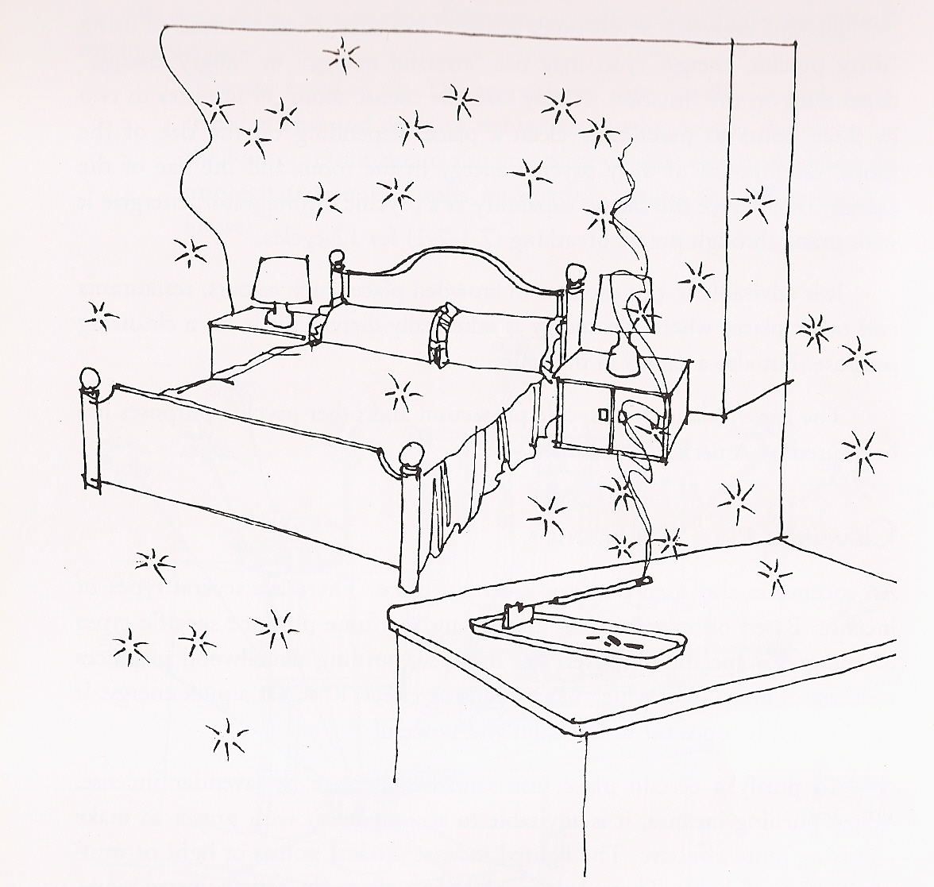

Técnica para purificar psíquicamente ambientes, com fumaça ou pelo som:

Slide 19
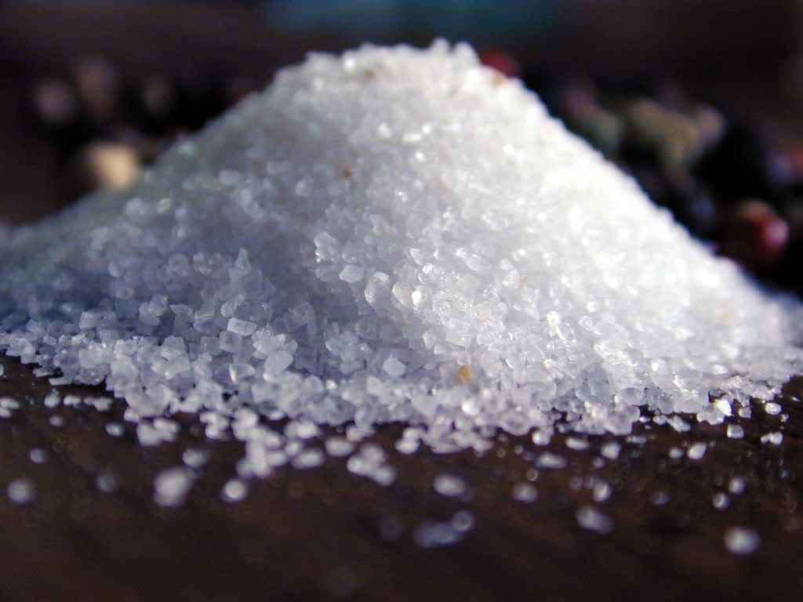
Limpeza Energética do corpo e de ambientes:
Ex.: Um banho de água com sal grosso e bicarbonato de sódio
Colocar sal grosso nos cantos da construção!

Slide 20
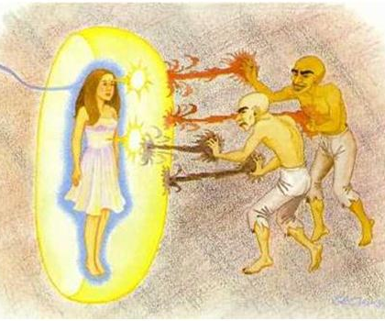
Outras Técnicas de Autodefesa psíquica:
Técnica de desvio;
Técnica de enraizamento;
Técnica de girar;
Talismãs; Patuás;
Preces;
Meditação;
Evangelho no Lar;
Técnica utilizada em desdobramento!

Slide 21


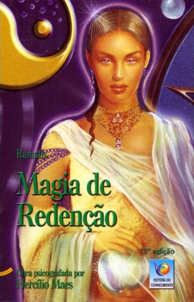
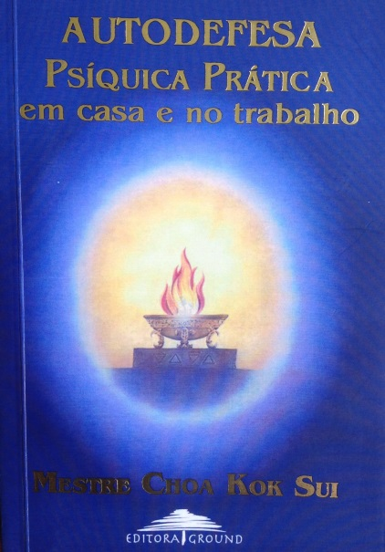
Muito Obrigado
Marco Bechara
http:cecaluz.org
BIBLIOGRAFIA

